Slide 1
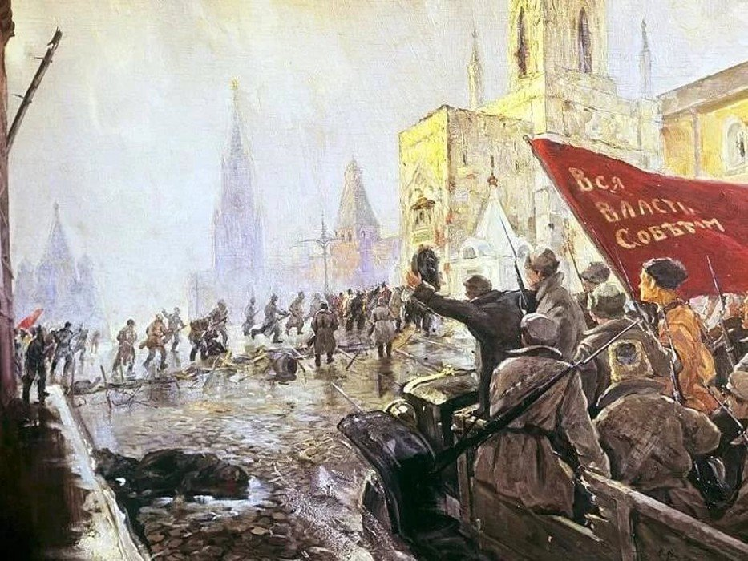
Судьба человека
в эпоху потрясений

Slide 2
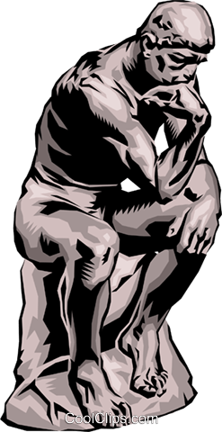
Что такое стратификация?
Какие страты существовали в Российской империи?
Вспомните первые декреты большевиков. Какой из них касается сегодняшней темы?

Slide 3
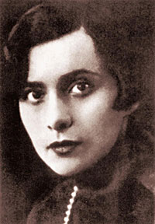
«Ледяная, темная, тяжкая зима. По вечерам неосвещенные улицы пустеют. Тюрьмы переполнены новыми пленниками, которым вчера еще все рукоплескали. Больше нет связи! Город отрезан не только от мира, но и от самой России».
Нина Берберова
русская писательница, поэтесса

Slide 4
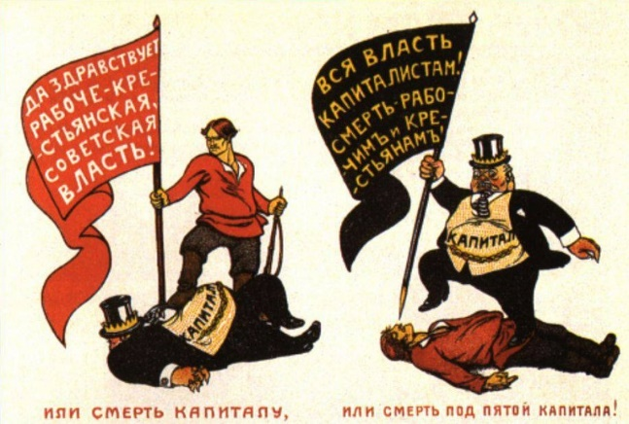
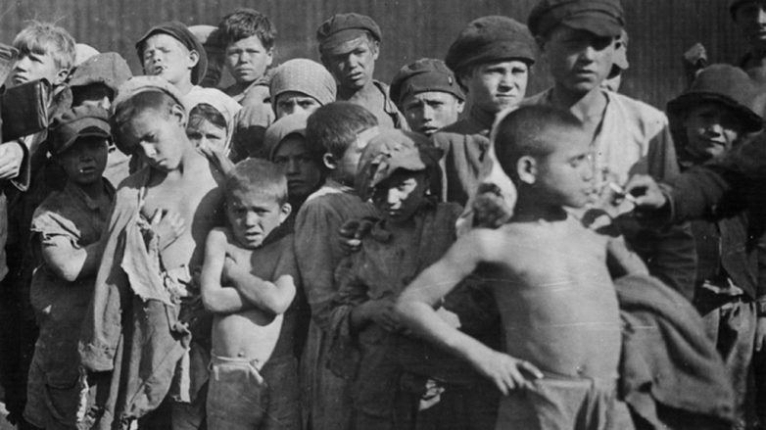
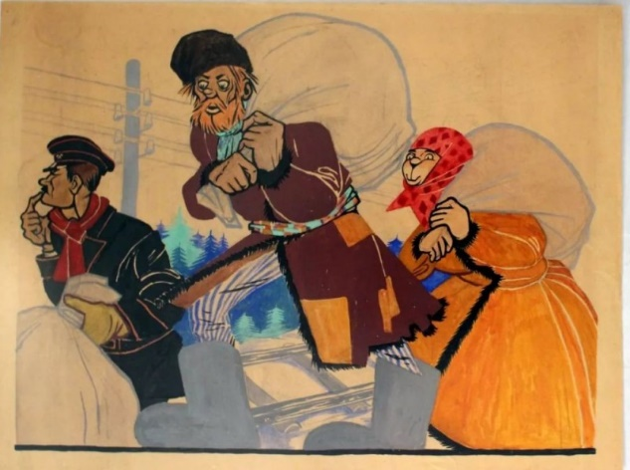
План урока
I. Формирование нового общества
II. Роль семьи в новом обществе
III. Деградация городской жизни

Slide 5
Формирование нового общества
Декрет об уничтожении сословий…
1. Все существовавшие … сословия, … сословные привилегии и ограничения, … упраздняются.
Сословия
Классы
Какая судьба ждала прежние привилегированные сословия?
В городах! Деревню в первые годы мало затронули

Slide 6
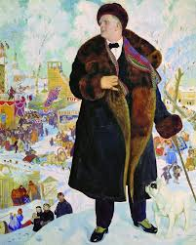
Формирование нового общества
«У меня, как и у многих горемычных русских «граждан», отняли всё, что можно было и чего так или иначе нельзя было припрятать. Отняли дом, вклады в банк, автомобиль. И меня, сколько могли, грабили по мандатам и без мандатов, обыскивали и третировали «буржуем». Если мне, Шаляпину, приходилось это переносить, что же переносил русский обыватель без связей, без протекции, без личного престижа?»
Портрет Ф. И. Шаляпина
картина кисти Б. Кустодиева
О представителях каких социальных групп говорится в приведенном отрывке?

Slide 7
Формирование нового общества
Лишены:
Избирательных прав
Государственного обеспечения в виде продовольственных карточек
Пособий
Лишенцы
Прибегающие к наемному труду, рантье, частные торговцы, священнослужители и монахи, служащие и агенты полиции, душевнобольные, осужденные
Портрет Ф. И. Шаляпина
картина кисти Б. Кустодиева

Slide 8
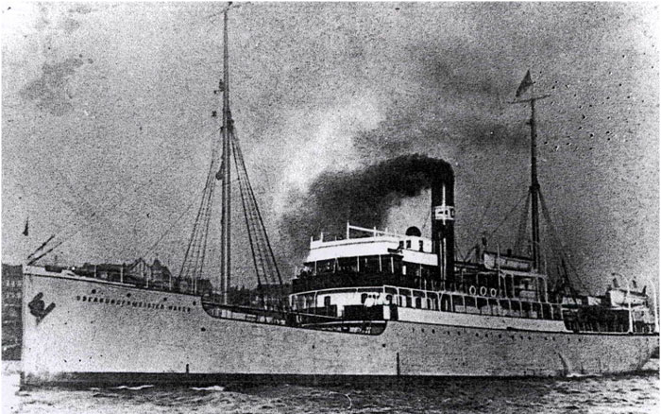
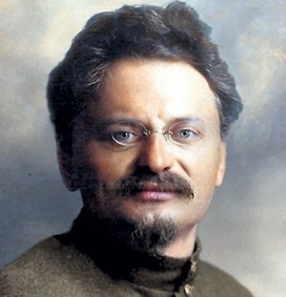
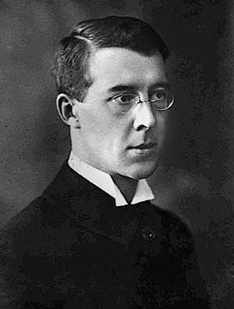
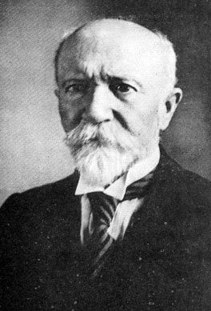
Формирование нового общества
Высылка за границу деятелей науки и культуры в 1922-1923 гг. в рамках борьбы с инакомыслием
Уезжают бердяевы, лосские,
Бесполезные для страны:
Ни историки, ни философы
Революции не нужны…
А. Городницкий,
«Последний пароход»,
«Oberbürgermeister Haken»
Философский пароход
Разрешалось взять с собой:
двое кальсон,
две пары носков,
пиджак,
брюки,
пальто,
шляпу и
две пары обуви на человека
П.А. Сорокин - социолог и культуролог. Один из основоположников теорий социальной стратификации и социальной мобильности
Н.О. Лосский - русский мыслитель и философ, один из основателей направления интуитивизма в философии.
«Мы этих людей выслали потому, что расстрелять их не было повода, а терпеть было невозможно»
Notes:
«Это стало теперь легендою — Год далёкий двадцать второй, Уплывает интеллигенция, Покидая советский строй. Уезжают бердяевы, лосские, Бесполезные для страны: Ни историки, ни философы Революции не нужны…»

Slide 9
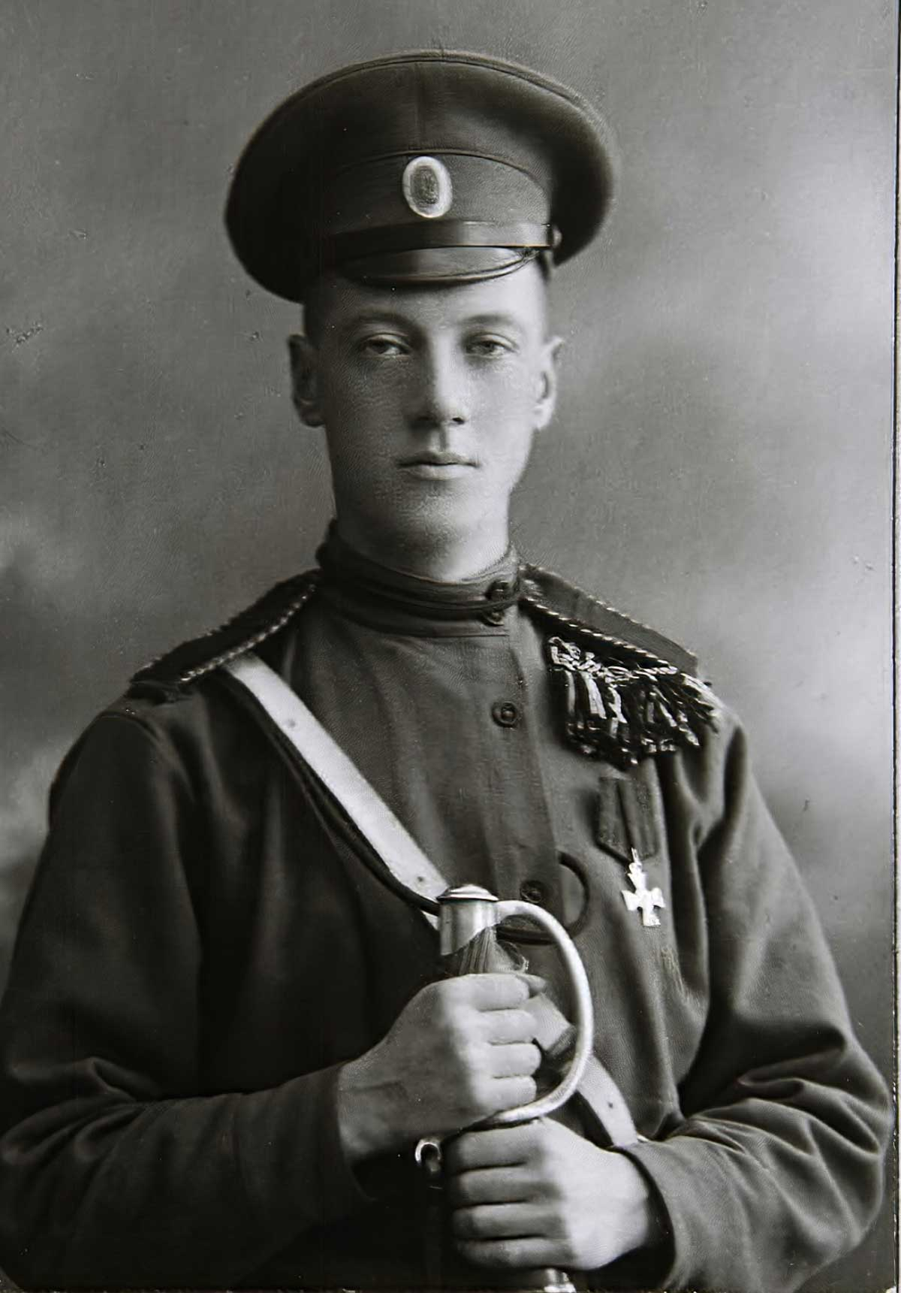
Формирование нового общества
Дело «Петроградской боевой организации В. Н. Таганцева» (ПБО) 1921 г.
Расстреляно 103 человека
В том числе поэт Н. Гумилев

Slide 10
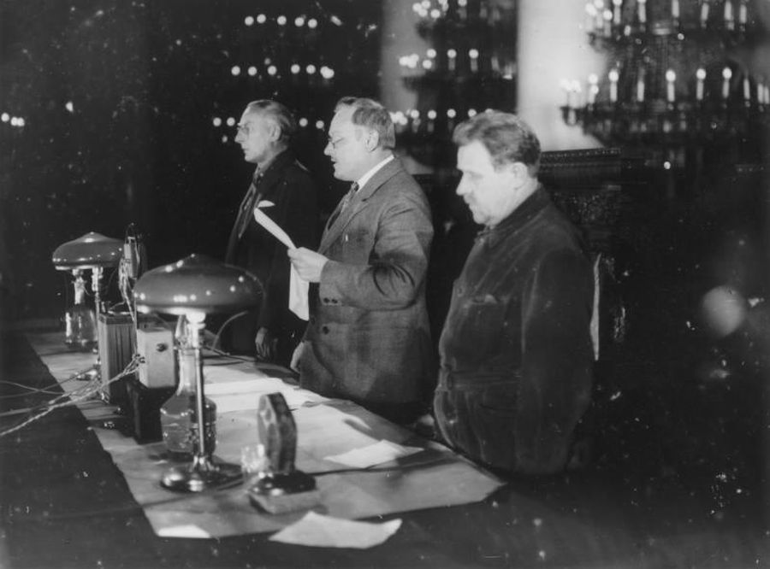
Формирование нового общества
Партийные и военные руководители,
представители правоохранительных органов
Номенклатура
Льготы:
обеспечение жильем
получение пайков
пользование транспортом

Slide 11
Роль семьи в новом обществе
Какой документ, принятый большевиками уравнял в правах мужчин и женщин?
Декрет о равной оплате за равный труд
Декрет об охране материнства и детства

Slide 12
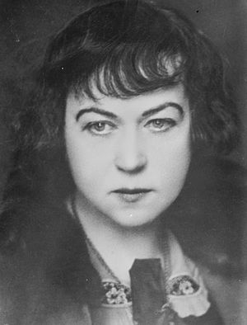
Роль семьи в новом обществе
«Я хотела быть свободной. Маленькие хозяйственные и домашние заботы заполоняли весь день, и я не могла больше писать повести и романы… Как только маленький сын засыпал, я шла в соседнюю комнату, чтобы снова взяться за книгу Ленина»
А. М. Коллонтай
Нарком общественного призрения
Прочитайте отрывок из воспоминаний и предположите, какое место в обществе, по мнению А. Коллонтай, должна занимать женщина

Slide 13
Роль семьи в новом обществе
Женщина должна заниматься общественно полезным трудом, а не семейным бытом и детьми
Планы:
Создание общественных столовых, прачечных, молочных кухонь, интернатов и детских домов
А. М. Коллонтай
Нарком общественного призрения
Разделяете ли вы идеи А.М. Коллонтай?
Как вы думаете, была ли возможность у большевиков реализовать такие идеи?

Slide 14
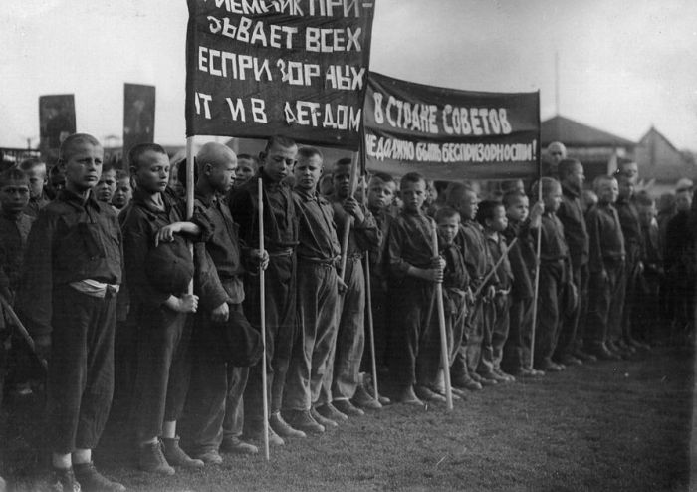
Роль семьи в новом обществе
Проблема детской беспризорности
4,5 – 7 млн беспризорных
Детский дома и трудовые колонии
Детская комиссия ВЦИК
(Ф.Э. Дзержинский)

Slide 15
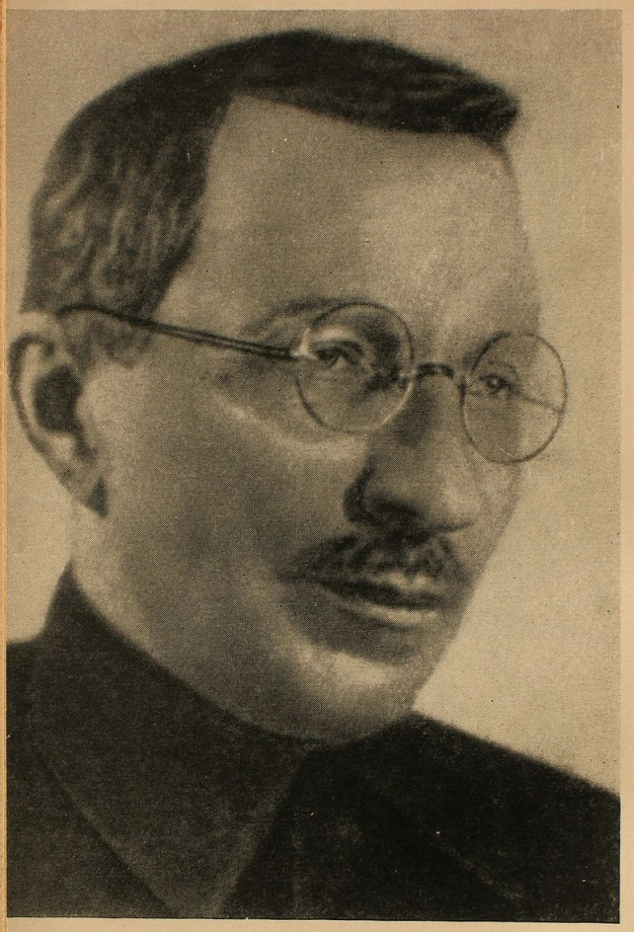
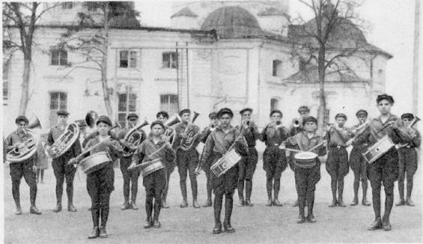
Роль семьи в новом обществе
Колония имени Горького —
трудовая колония для беспризорников и несовершеннолетних правонарушителей
А. С. Макаренко
всемирно известный воспитатель, педагог и писатель

Slide 16
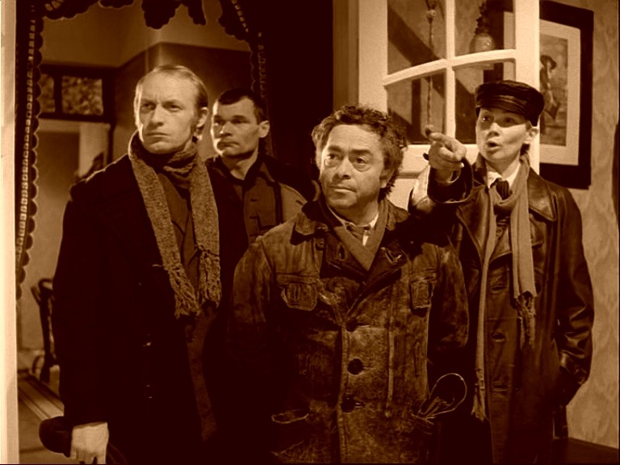
Деградация городской жизни
Какие изменения в быте горожан можно увидеть во фрагменте к/ф?

Slide 17
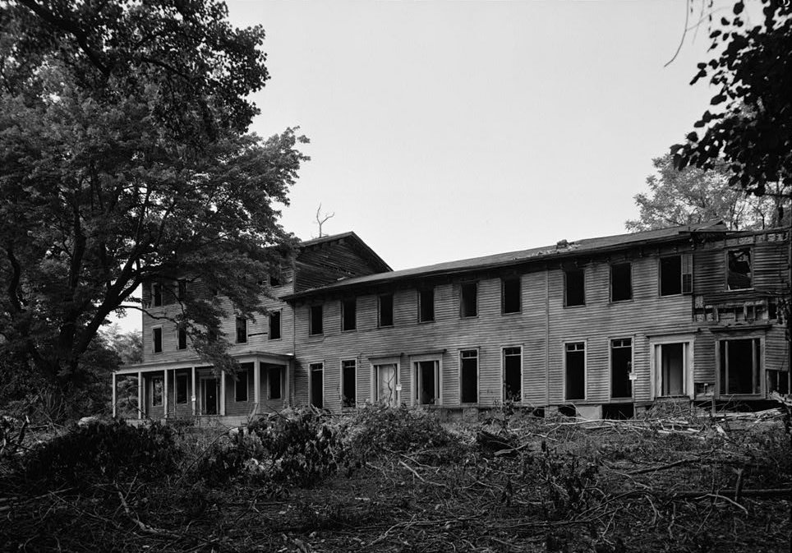
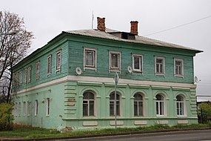
Деградация городской жизни
Идея о создании фаланстеров – домов-коммун
Август 1918 г. Декрет
«Об отмене частной собственности на недвижимое имущество»
Появление коммунальных квартир и общежитий

Slide 18
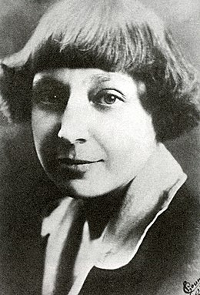
«Мы научились любить: хлеб, огонь, дерево, солнце, сон, час свободного времени, - еда стала трапезой, потому что Голод (раньше «аппетит»), сон стал блаженством, потому что «больше сил моих нету».
Марина Цветаева

